Slide 1
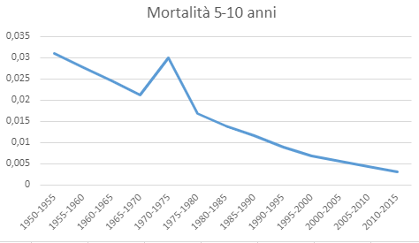
Gruppo 15: Squadrilli Regione: Bangladesh
ALCUNI DATI INTERESSANTI EMERSI DALL’ANALISI DELL’ANDAMENTO: MORTALITÀ (1950-2015)
Come giustifichiamo questo dato apparentemente anomalo? Alcuni dati storici:
8 novembre 1970 – 13 novembre 1970: Ciclone Bhola
1971: guerra di 11 giorni
1973-1974: gravi carestie (i bambini sono le fasce d’età più colpite dalle carestie)
Osservando i grafici relativi alla mortalità del Bangladesh, è evidente che tra il 1970 e il 1975 si è verificato un picco nelle morti infantili dei bambini tra i 5 e i 10 anni.
Grafico che mostra l’andamento della mortalità dal 1950 al 2015 per la fascia d’età 5-10 anni

Slide 2
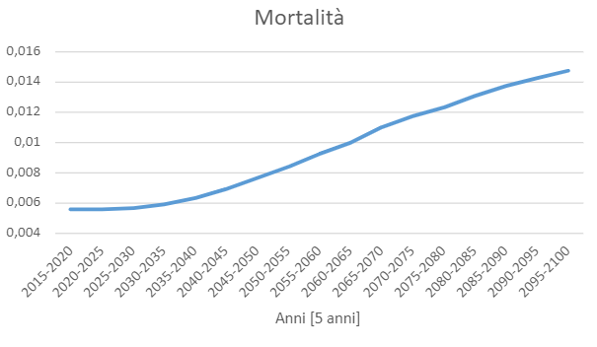
Gruppo 15: Squadrilli Regione: Bangladesh
ALCUNI DATI INTERESSANTI EMERSI DALL’ANALISI DELL’ANDAMENTO: MORTALITÀ (LE NOSTRE PREVISIONI)
La diminuzione della fertilità giustifica l’aumento del tasso di mortalità da oggi al 2100.
La popolazione invecchierà sempre di più, ci saranno quindi più vecchi che muoiono e meno bambini che nascono. Rimarrà comunque alta la mortalità infantile per via delle scarse condizioni in cui vive la popolazione bengalese.
Grafico che mostra l’andamento della mortalità dal 2015 al 2100 di tutta la popolazione

Slide 3
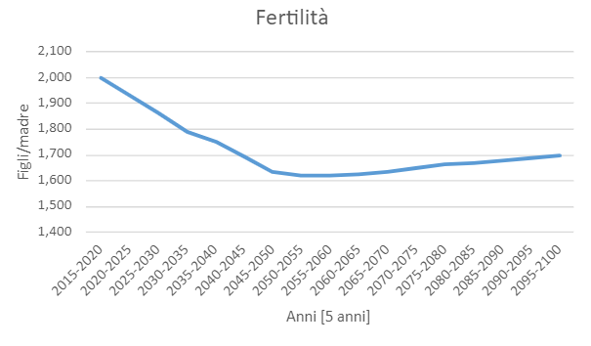
Gruppo 15: Squadrilli Regione: Bangladesh
ALCUNI DATI INTERESSANTI EMERSI DALL’ANALISI DELL’ANDAMENTO: FERTILITÀ (LE NOSTRE PREVISIONI)
campagna di pianificazione familiare, con lo scopo di rallentare la rapida crescita della popolazione (anni 70’/80’)
contraccettivi gratuiti offerti dal governo alle donne (soprattutto pillole anticoncezionali).
Ciò che osserviamo è un andamento che tende a diminuire nel tempo.
→ Come si giustifica?
Grafico che mostra l’andamento della fertilità dal 2015 al 2100 di tutta la popolazione

Slide 4
Gruppo 15: Squadrilli Regione: Bangladesh
FONTI SITOGRAFICHE
https://www.orizzontipolitici.it/pianificazione-familiare-cosi-i-paesi-asiatici-cercano-di-controllare-le-nascite/
https://www.mondoemissione.it/asia/bangladesh-50-anni-turbolenti/
https://www.med-or.org/news/la-nascita-del-bangladesh-cinquanta-anni-dopo
https://it.wikipedia.org/wiki/Ciclone_Bhola

